Slide 1

经络循行
华东医院针灸科
杨晖
Notes:
www.515ppt.com

Slide 2

目的要求：
掌握经络的含义及经络系统的组成；
熟悉十二经脉的名称、分布规律、循行走向；
熟悉奇经八脉的概念、生理特点和生理功能；
了解十二经别、十二经筋、十二皮部、十五络脉的含义。
Notes:
www.515ppt.com

Slide 3
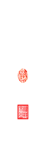
前言
经络学是研究人体经络系统的组成、循行分布、生理功能、病理变化及其与脏腑、气血等相互关系的学说，是中医药学理论体系的重要组成部分，是针灸学的理论核心。
Notes:
www.515ppt.com

Slide 4
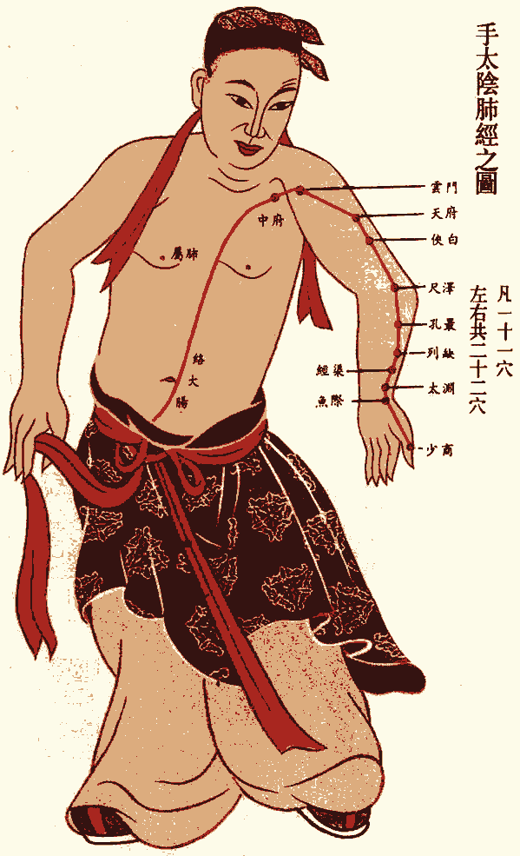
一、经络的含义
经络是经和络的总称。
“经”又称经脉，有路径的含义。
“经者，径也。”经脉贯通上下，沟通内外，是经络系统的纵行主干。经脉大多循行于人体深部，有一定的循行部位。
“络”又称络脉，有网络的含义，是经脉的分支。
“支出而横出者为络。”
Notes:
www.515ppt.com

Slide 5
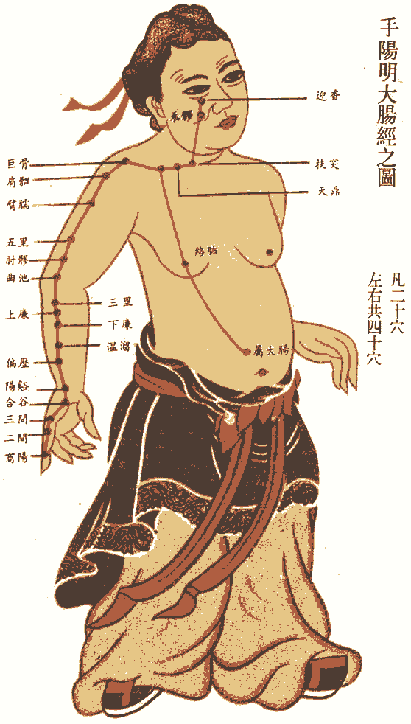
经脉和络脉构成气血运行的通道，内属于脏腑，外络于肢节，将人体脏腑组织器官联系成一个有机的整体。
经络是运行人体气血，联络脏腑肢节，沟通内外上下，调节人体功能的一种特殊通路系统。
Notes:
www.515ppt.com

Slide 6
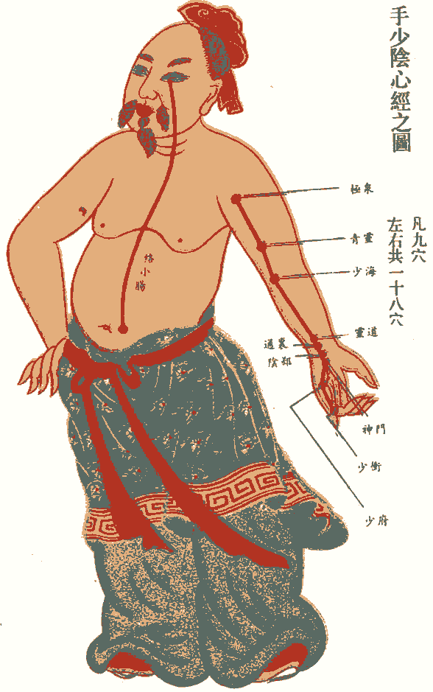
经络系统组成
经络系统包括十二经脉、奇经八脉、十二经别、
十五络脉、十二经筋、十二皮部。
Notes:
www.515ppt.com

Slide 7
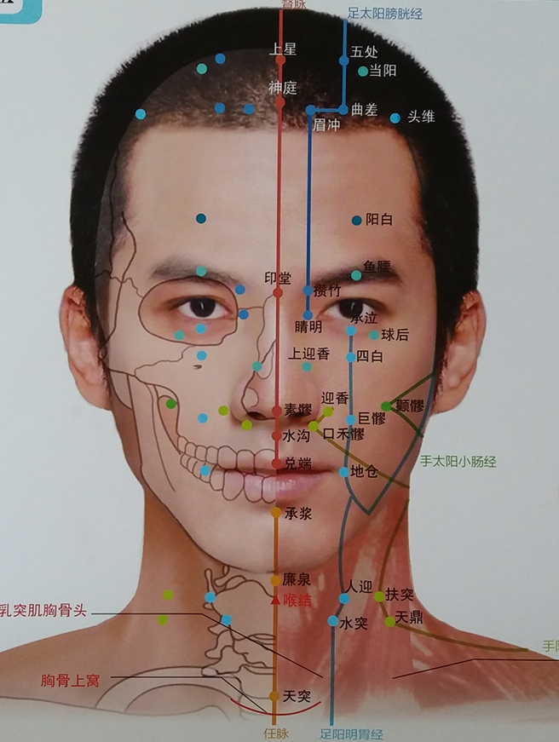
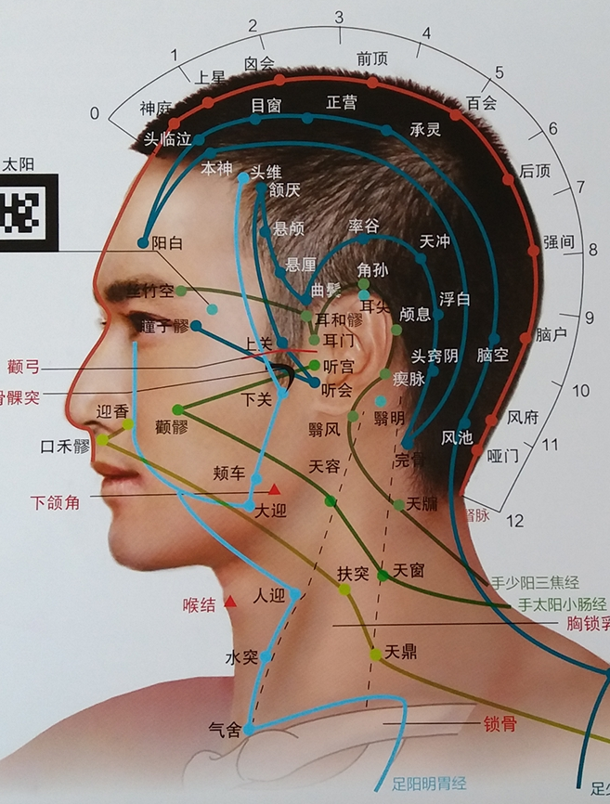
Notes:
www.515ppt.com

Slide 8
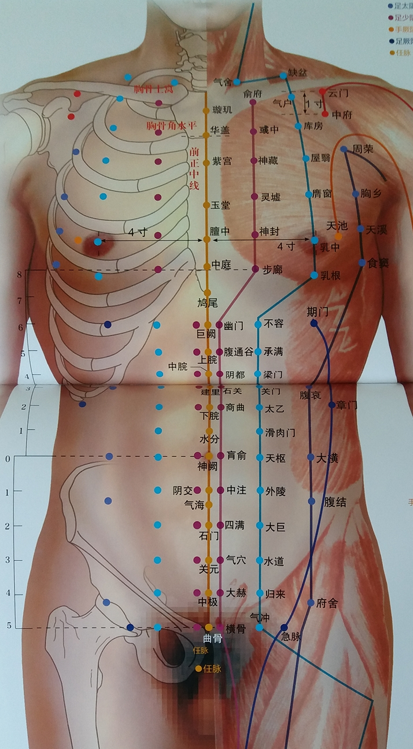
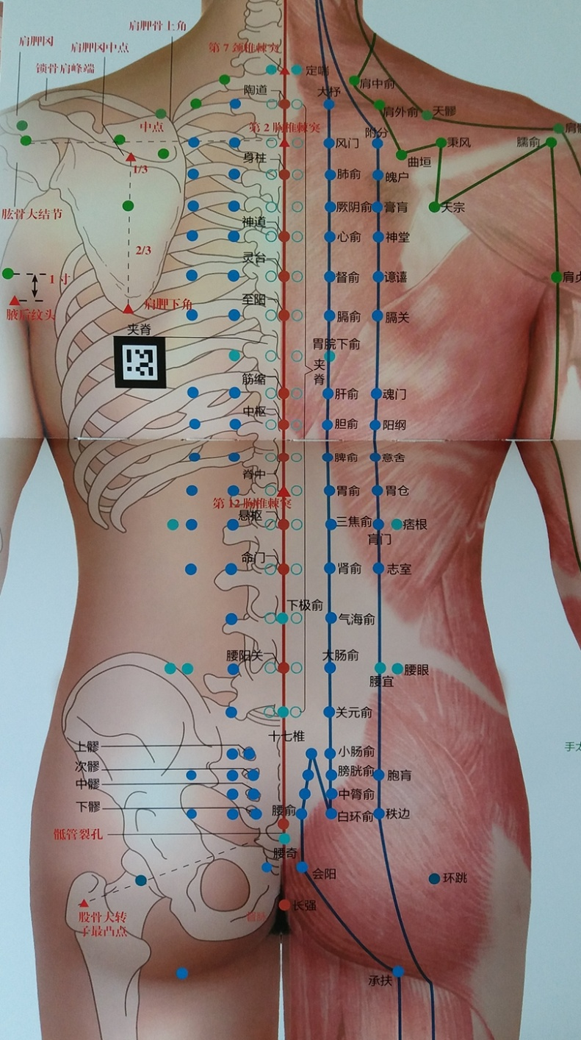
Notes:
www.515ppt.com

Slide 9
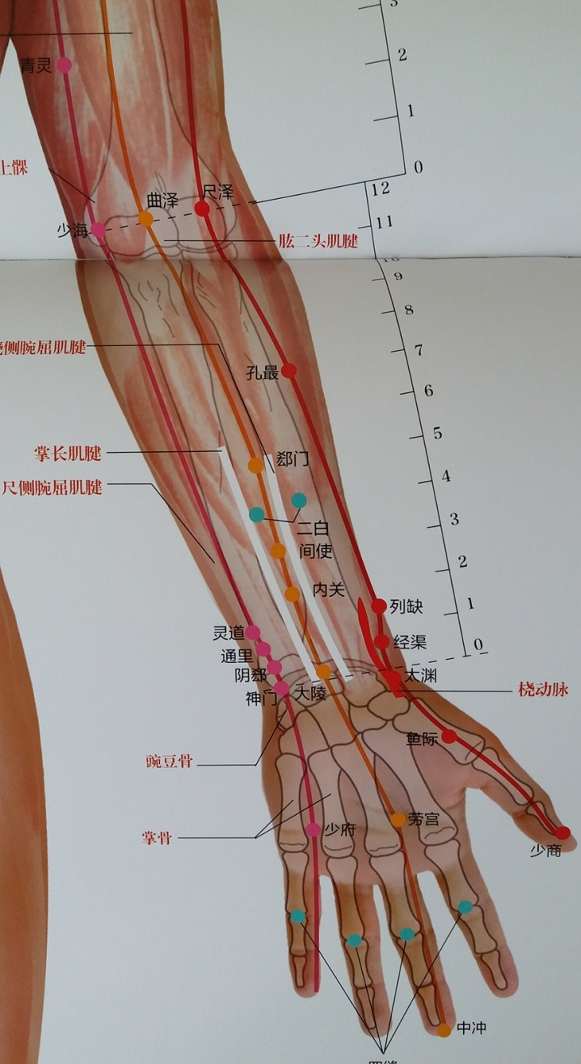
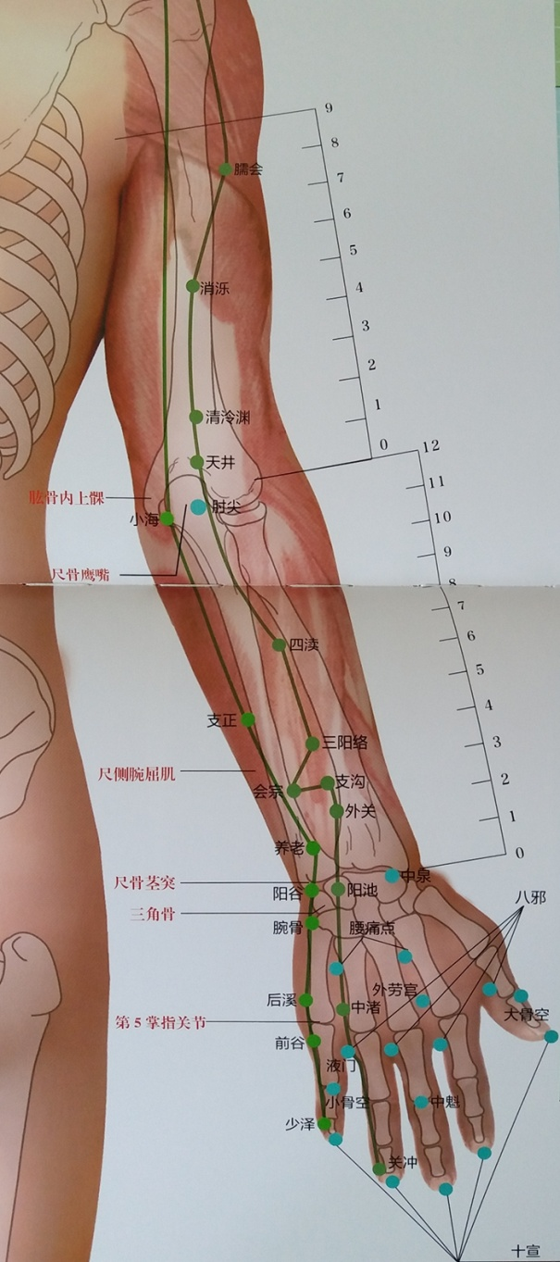
Notes:
www.515ppt.com

Slide 10
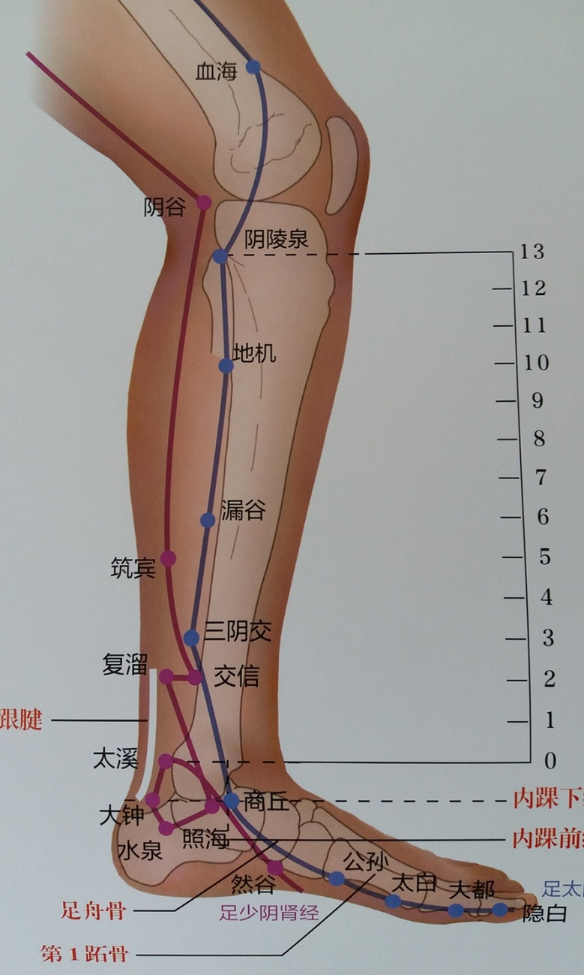
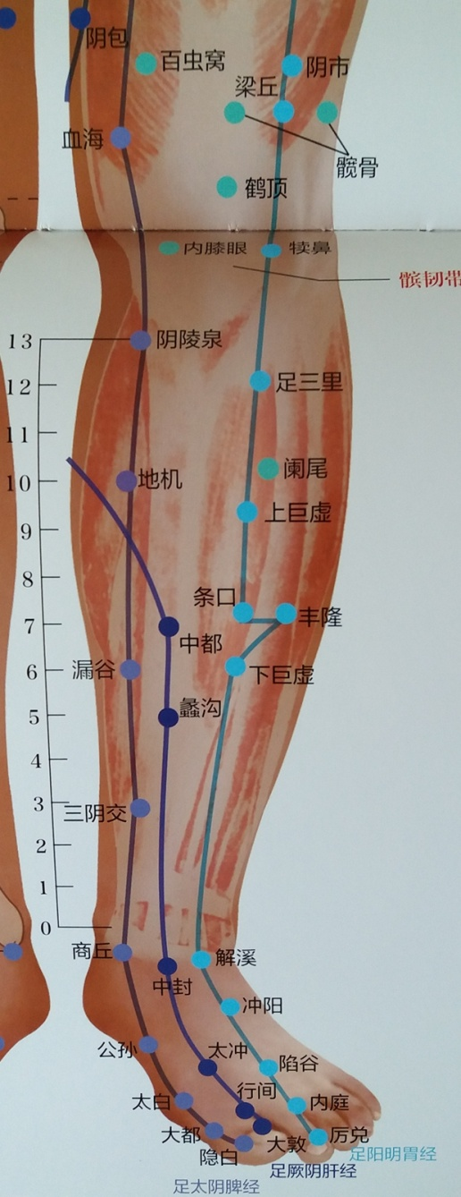
Notes:
www.515ppt.com

Slide 11
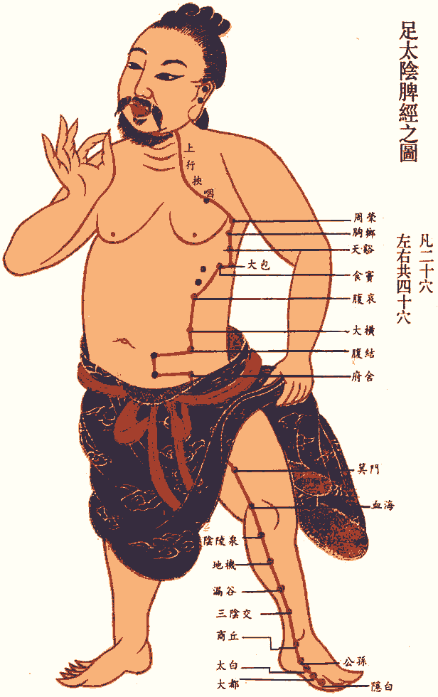
十二经脉名称和脏腑表里属络
 | 阴经（属脏） | 阳经（属腑）
手三阴 | 太阴肺经 | 阳明大肠经 | 手三阳
 | 厥阴心包经 | 少阳三焦经
 | 少阴心经 | 太阳小肠经
足三阴 | 太阴脾经 | 阳明胃经 | 足三阳
 | 厥阴肝经 | 少阳胆经
 | 少阴肾经 | 太阳膀胱经
Notes:
www.515ppt.com

Slide 12
十二经脉分布规律：
“内为阴，外为阳；腹为阴，背为阳；头为诸阳之会。”
Notes:
www.515ppt.com

Slide 13
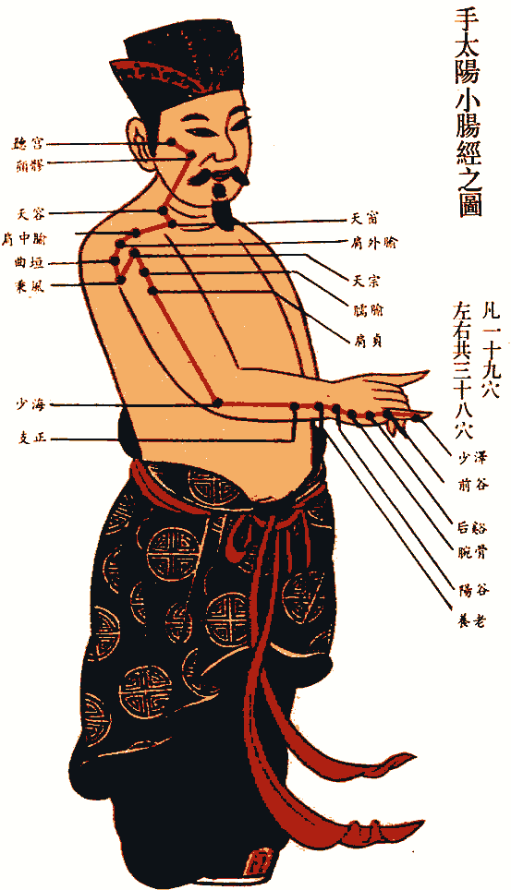
十二经脉在四肢的分布：
手三阴经分布在上肢内侧，手三阳经分布在上肢外侧；
足三阴经分布在下肢内侧，足三阳经分布在下肢外侧。
排列顺序：太阴在前、厥阴在中、少阴在后；
阳明在前、少阳在中、太阳在后。
Notes:
www.515ppt.com

Slide 14
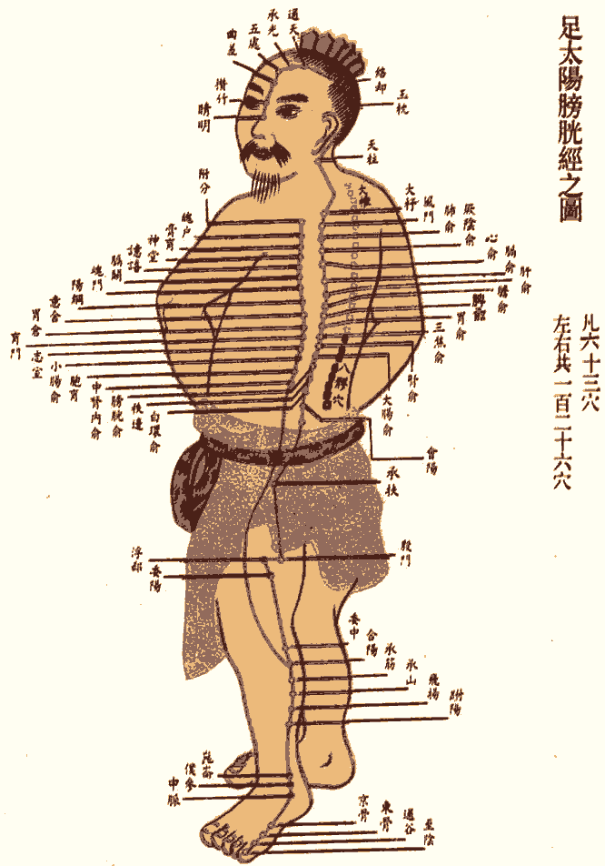
十二经脉的循行走向
手三阴经--从胸走手
手三阳经--从手走头
足三阳经--从头走足
足三阴经--从足走腹（胸）
Notes:
www.515ppt.com

Slide 15
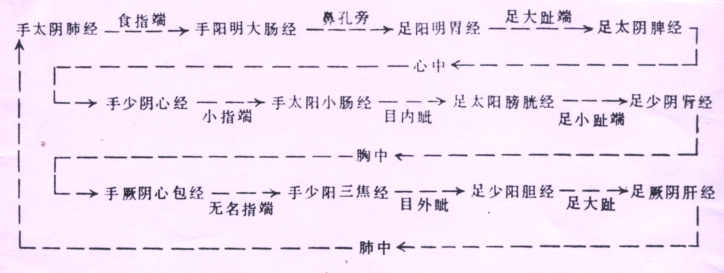
十二经脉的流注
Notes:
www.515ppt.com

Slide 16
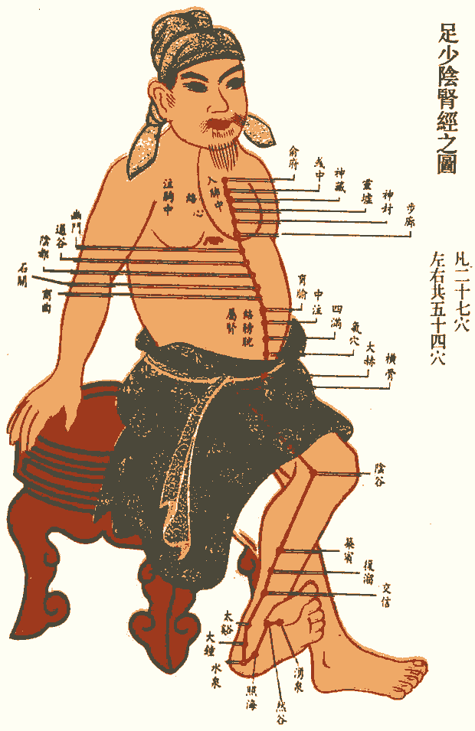
十二经脉的衔接
1、阴经与阳经（表里经）：四肢指（趾）端衔接
2、阳经与阳经（手足同名经）：头面部衔接
3、阴经与阴经（手足三阴经）：胸部衔接。
Notes:
www.515ppt.com

Slide 17
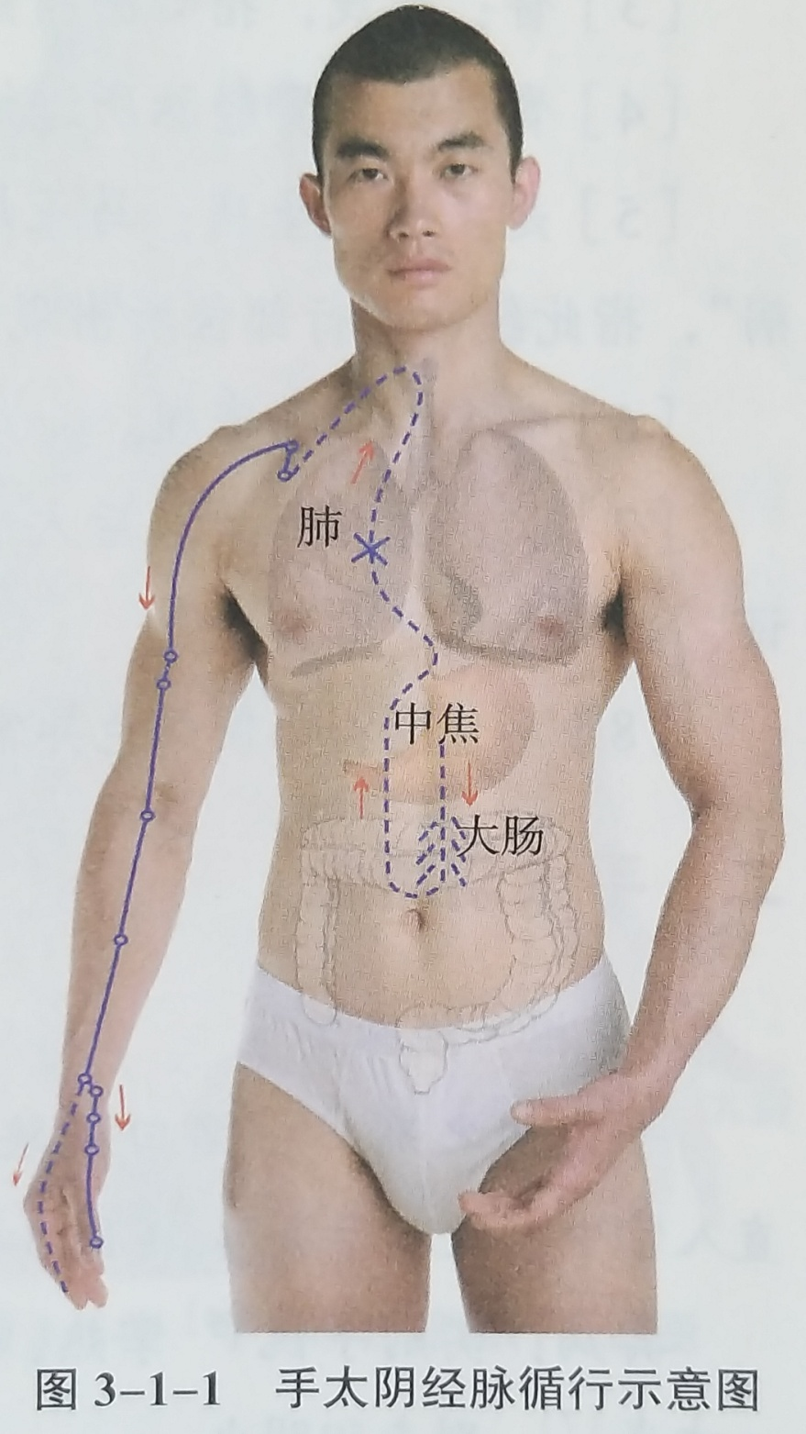
一、手太阴肺经
(Lung Meridian of Hand-Taiyin, LU)
《灵枢·经脉》：肺手太阴之脉，起于中焦, 下络大肠，还循胃口^{①} ，上膈属肺。从肺系^{②} ，横出腋下，下循臑^{③}内，行少阴^{④}、心主^{⑤} 之前，下肘中，循臂内上骨^{⑥}下廉 ，入寸口，上鱼，循鱼际，出大指之端。 其支者：从腕后，直出次指内廉，出其端。
本经腧穴主治咳、喘、咯血、咽喉痛等与肺脏有关的疾患，及经脉循行经过部位的其他病症。
Notes:
www.515ppt.com

Slide 18
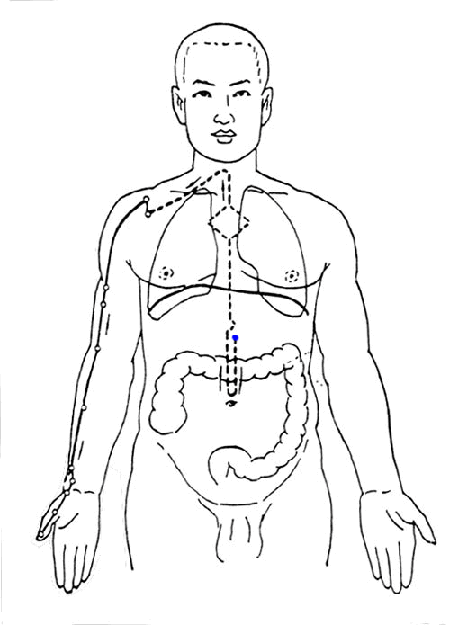
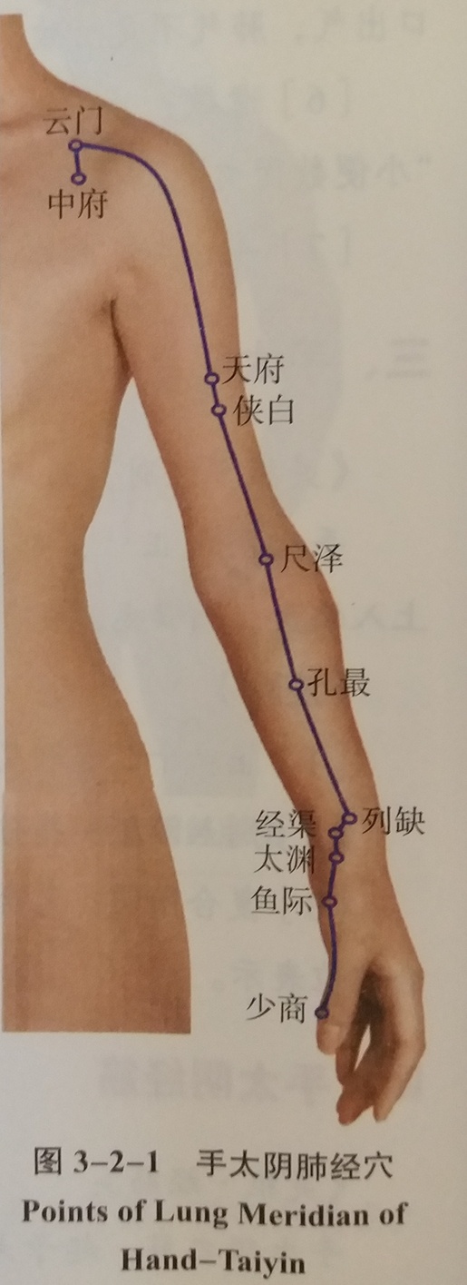
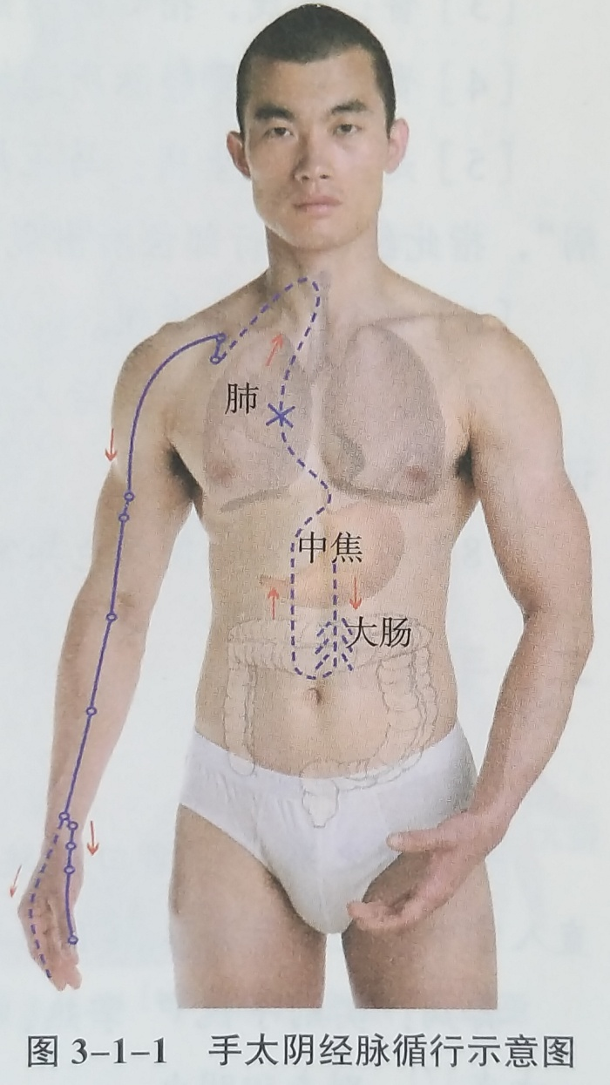
Notes:
www.515ppt.com

Slide 19
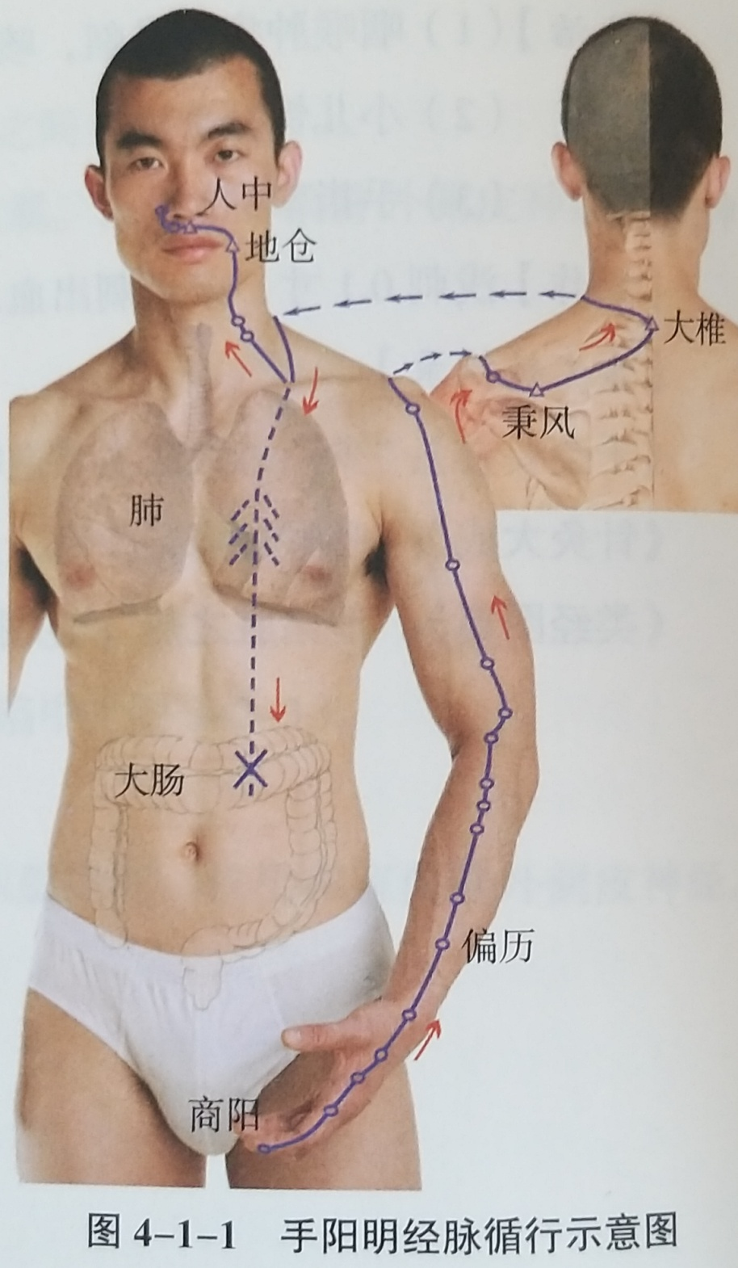
二、手阳明大肠经
(Large Intestine Meridian of Hand-Yangming, LI)
《灵枢·经脉》：大肠手阳明之脉，起于大指次指之端，循指上廉，出合谷两骨^{①}之间，上入两筋^{②}之中，循臂上廉，入肘外廉，上臑外前廉，上肩，出髃骨^{③}之前廉，上出于柱骨之会上^{④}，下入缺盆，络肺，下膈，属大肠。 其支者：从缺盆上颈，贯颊，入下齿中；还出挟口，交人中——左之右、右之左，上挟鼻孔。
本经腧穴主治头面五官疾患、热病、皮肤病、肠胃病、神志病等及经脉循行部位的其他病症。
Notes:
www.515ppt.com

Slide 20
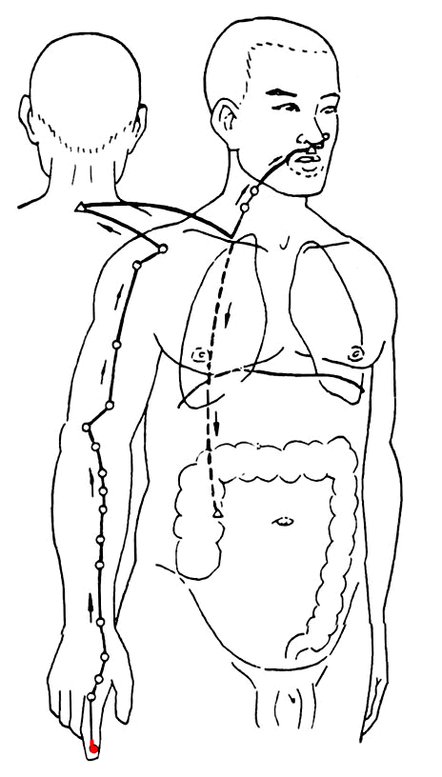
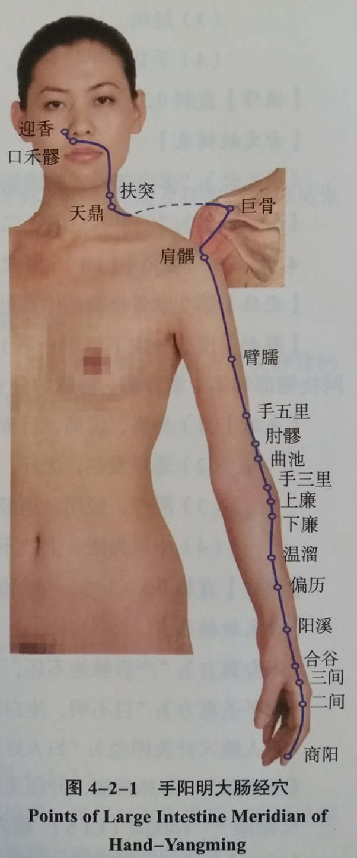
Notes:
www.515ppt.com

Slide 21
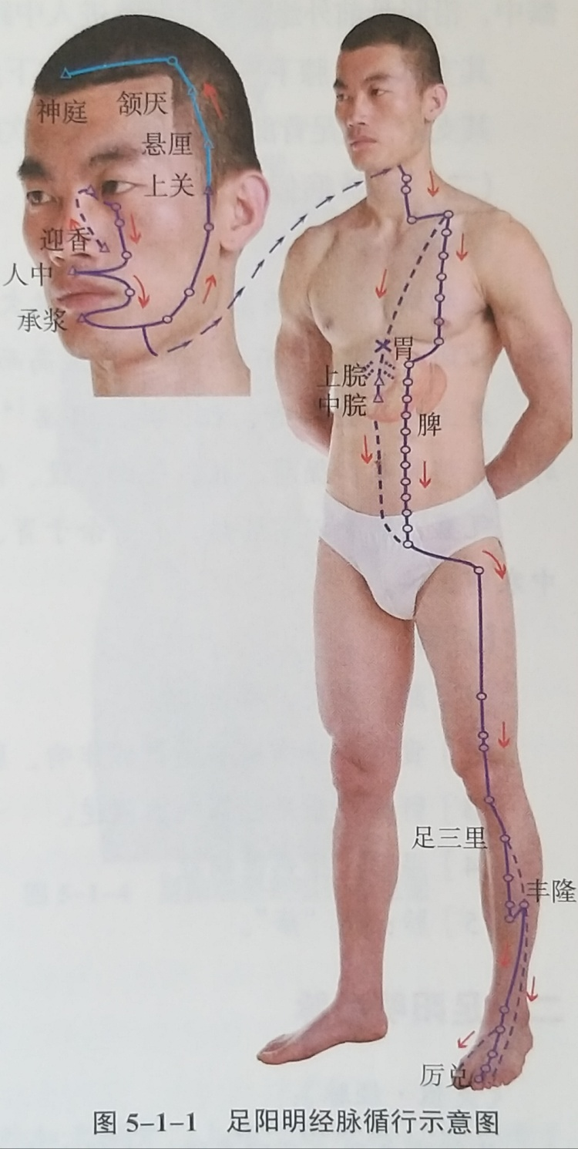
三、足阳明胃经
(Stomach Meridian of Foot-Yangming, ST)
《灵枢·经脉》：胃足阳明之脉：起于鼻，交頞中^{①}， 旁约太阳之脉^{②} ，下循鼻外，入上齿中，还出挟口，环唇，下交承浆^{③}，却循颐^{④}后下廉，出大迎^{⑤}，循颊车^{⑥}，上耳前，过客主人^{⑦}，循发际，至额颅。 其支者：从大迎前，下人迎^{⑧}，循喉咙，入缺盆，下膈，属胃，络脾 。 其直者：从缺盆下乳内廉，下挟脐，入气街^{⑨}中。 其支者：起于胃口^{⑩}，下循腹里，下至气街中而合。以下髀关^{（11）}，抵伏兔^{（12）}，下膝髌中，下循胫外廉，下足跗，入中指内间^{（13）} 。 其支者，下膝三寸而别，下入中指外间。 其支者：别跗上，入大指间，出其端。
本经腧穴主治胃肠病、头面五官病、神志病、皮肤病、热病及经脉循行部位的其他病症。
Notes:
www.515ppt.com

Slide 22
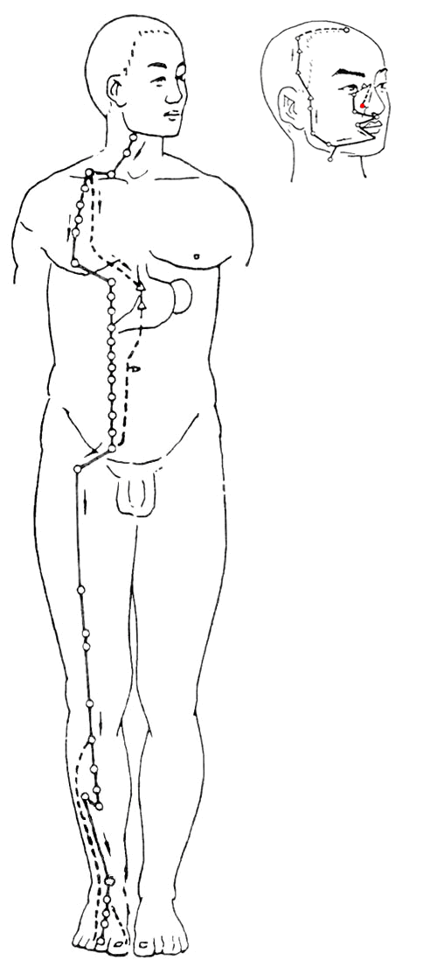
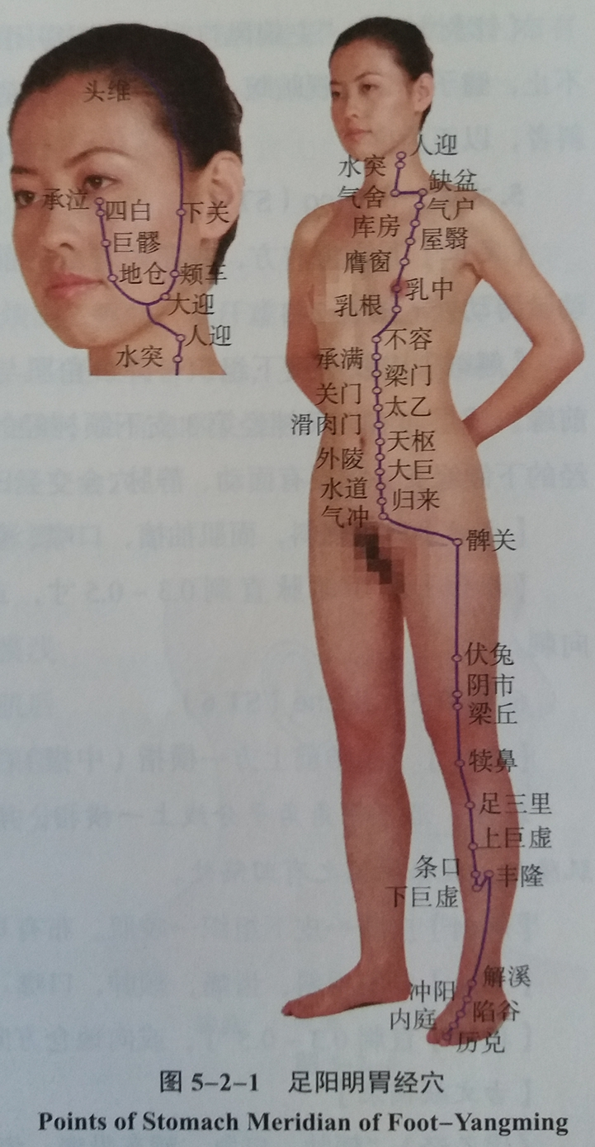
Notes:
www.515ppt.com

Slide 23
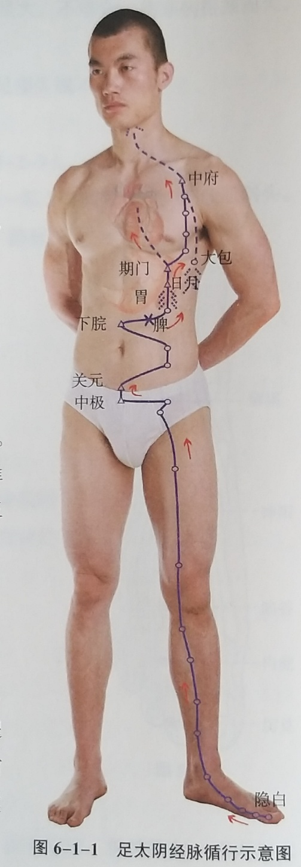

四、足太阴脾经
（Spleen Meridian of Foot-Taiyin, SP）
《灵枢·经脉》：脾足太阴之脉，起于大指之端，循指内侧白肉际，过核骨后^{①}，上内踝前廉，上踹^{②} 内，循胫骨后，交出厥阴^{③}之前，上膝股内前廉，入腹，属脾，络胃，上膈，挟咽^{④}，连舌本 ，散舌下。 其支者：复从胃，别上膈，注心中（脾之大络，名曰大包，出渊腋下三寸，布胸胁）^{⑤}。
本经腧穴主治脾胃病、妇科、前阴病及经脉循行部位的其他病症。
Notes:
www.515ppt.com

Slide 24
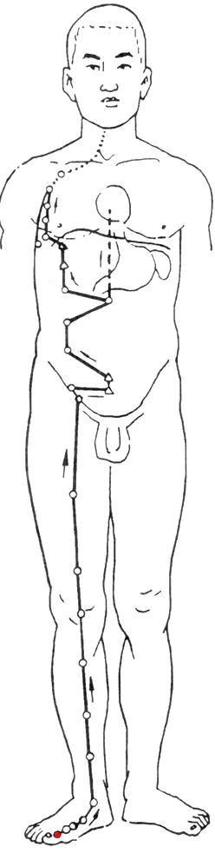
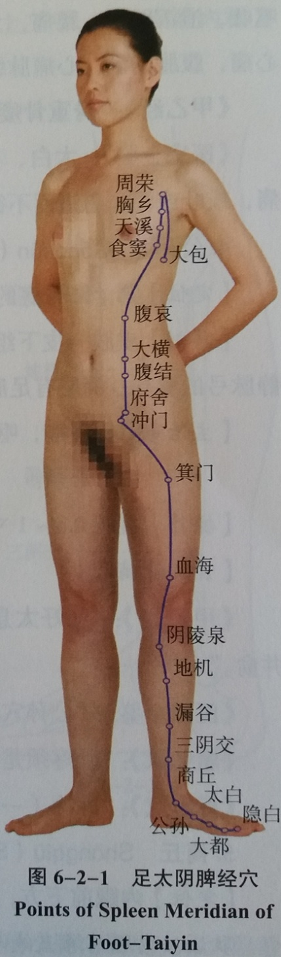
Notes:
www.515ppt.com

Slide 25
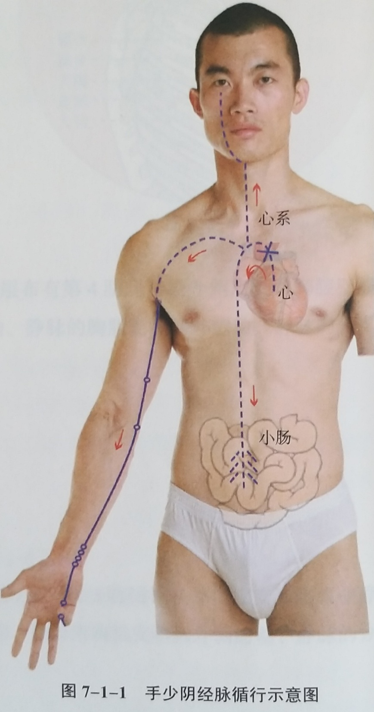
五、手少阴心经
(Heart Meridian of Hand-Shaoyin, HT)
《灵枢·经脉》：心手少阴之脉，起于心中，出属心系^{①}，下膈，络小肠。 其支者：从心系，上挟咽，系目系^{②}。 其直者：复从心系，却上肺，下出腋下，下循臑内后廉，行太阴、心主 之后，下肘内，循臂内后廉，抵掌后锐骨^{③}之端，入掌内后廉，循小指之内，出其端。
本经腧穴主治心、胸、神志及经脉循行部位的其他病症。
Notes:
www.515ppt.com

Slide 26
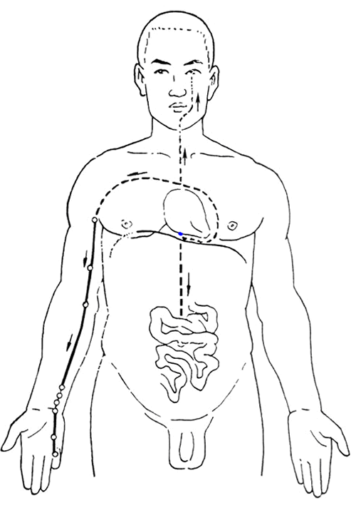
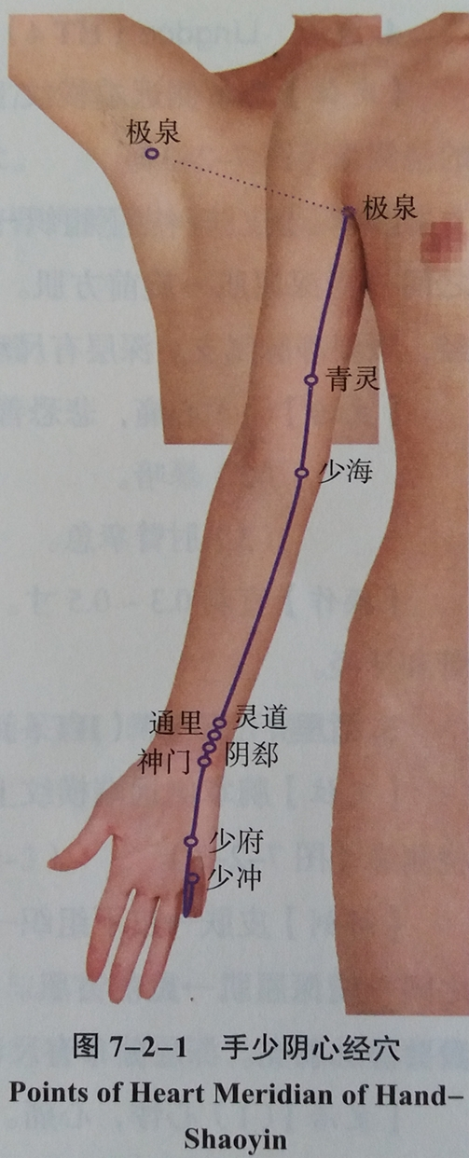
Notes:
www.515ppt.com

Slide 27
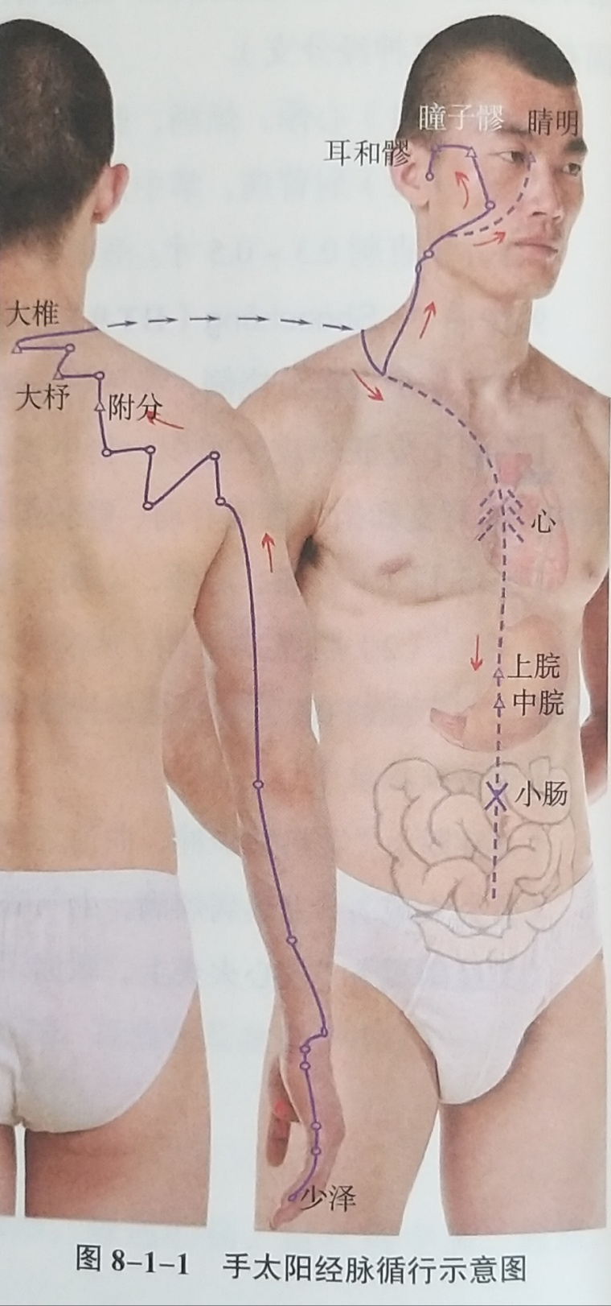
六、手太阳小肠经
(Small Intestine Meridian of Hand-Taiyang, SI)
《灵枢·经脉》：小肠手太阳之脉，起于小指之端，循手外侧上腕，出踝中^{①}，直上循臂骨^{②}下廉，出肘内侧两骨^{③}之间，上循外后廉，出肩解^{④}，绕肩胛，交肩上，入缺盆，络心，循咽下膈，抵胃，属小肠。 其支者：从缺盆循颈，上颊，至目锐眦^{⑤}，却入耳中。 其支者：别颊上出页 ^{⑥}，抵鼻，至目内眦（斜络于颧）。
本经腧穴主治头面五官病、热病、神志病及经脉循行部位的其他病症。
Notes:
www.515ppt.com

Slide 28
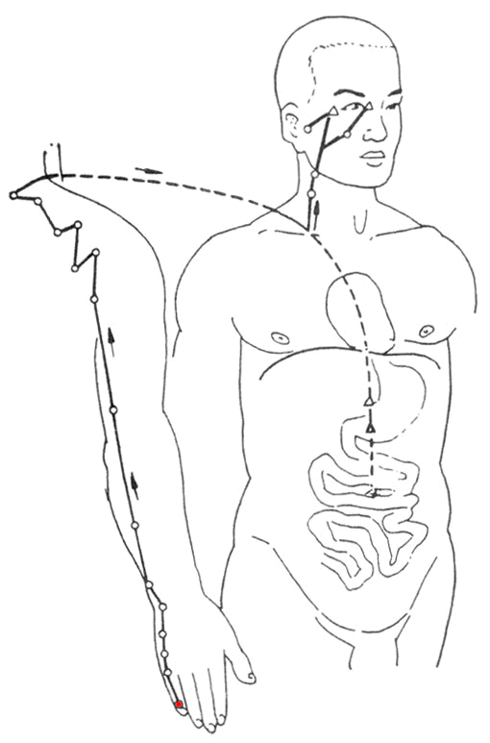
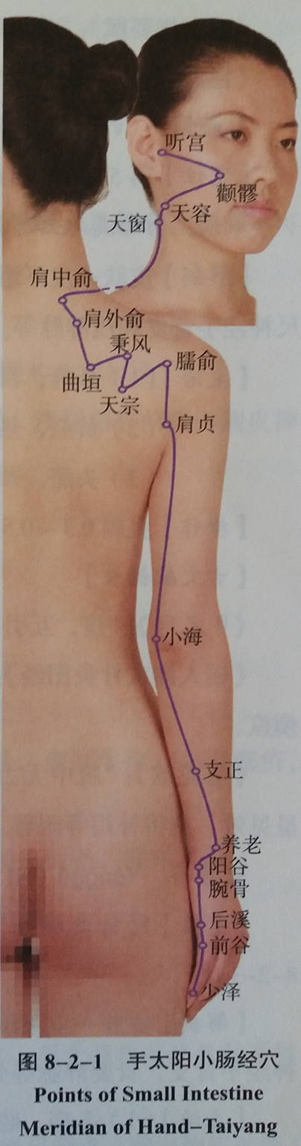
Notes:
www.515ppt.com

Slide 29
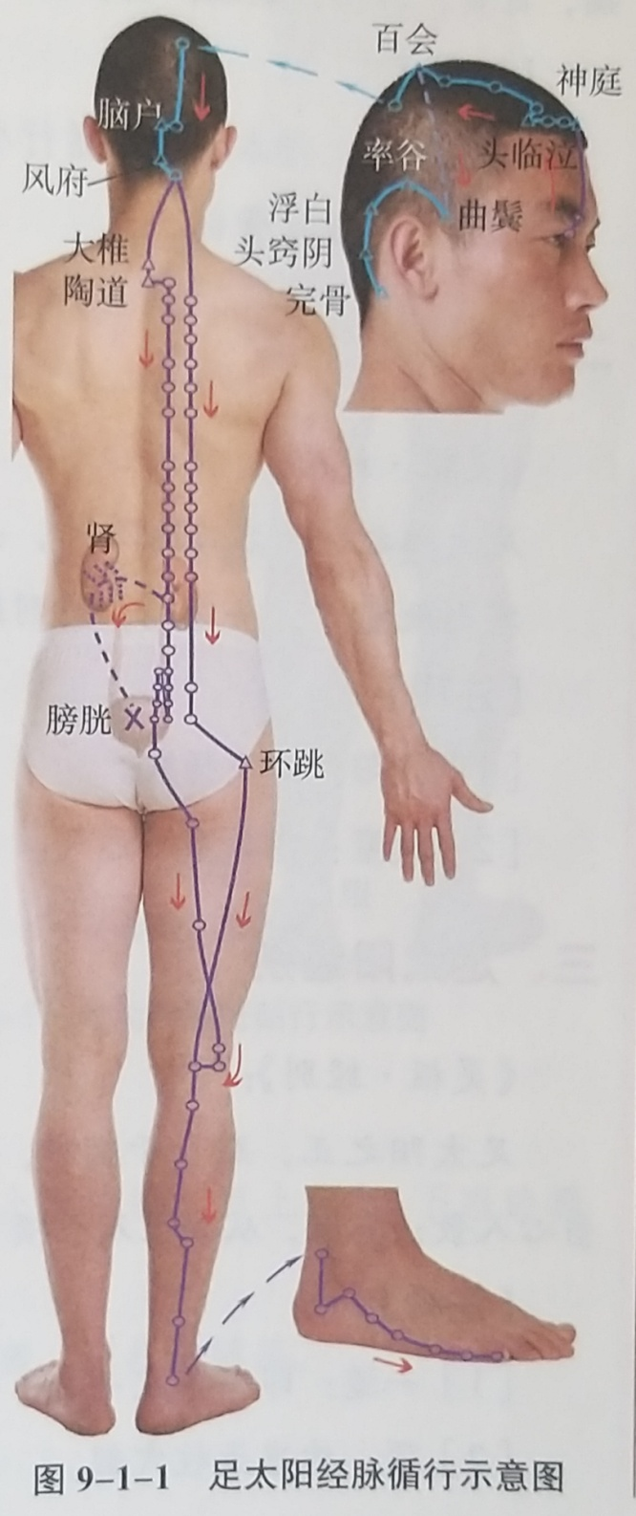
七、足太阳膀胱经
(Urinary Bladder Meridian of Foot-Taiyang, BL)
《灵枢·经脉》：膀胱足太阳之脉，起于目内眦，上额，交巅。 其支者：从巅至耳上角。 其直者：从巅入络脑，还出别下项^{②}，循肩膊^{③}，挟脊抵腰中，入循膂^{④} ，络肾，属膀胱。 其支者：从腰中，下挟脊，贯臀，入腘中。 其支者：从膊内左右别下贯胛，挟脊内，过髀枢^{⑤}，循脾外后廉下合腘中——以下贯踹内，出外踝之后，循京骨^{⑥}至小指外侧。
本经腧穴主治头面五官病，项、背、腰、下肢病症及神志病；位于背部两条侧线的背俞穴及其他腧穴主治相应的脏腑病症和有关的组织器官病症。
Notes:
www.515ppt.com

Slide 30
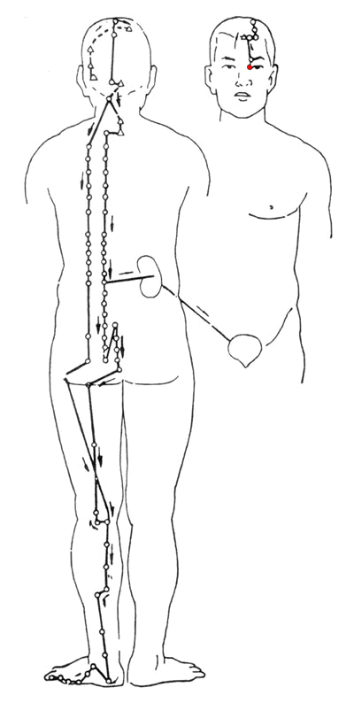
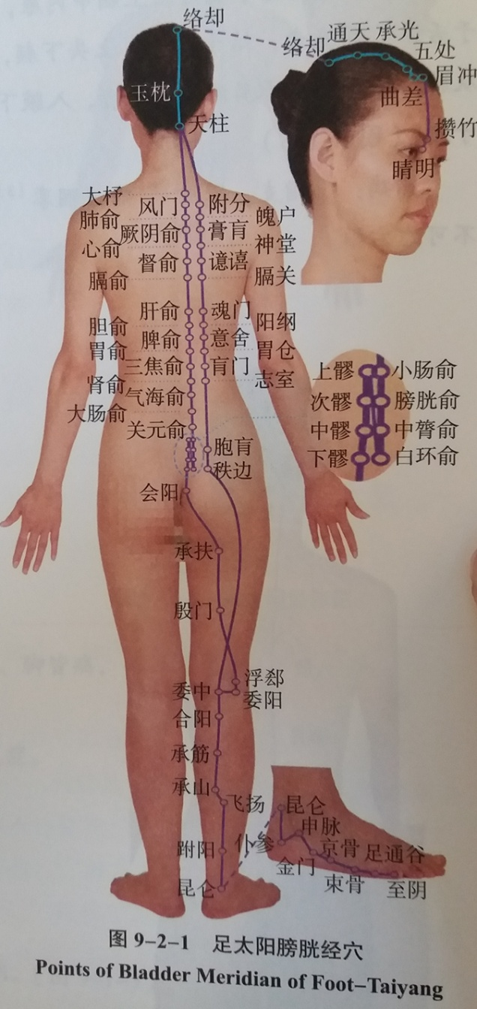
Notes:
www.515ppt.com

Slide 31
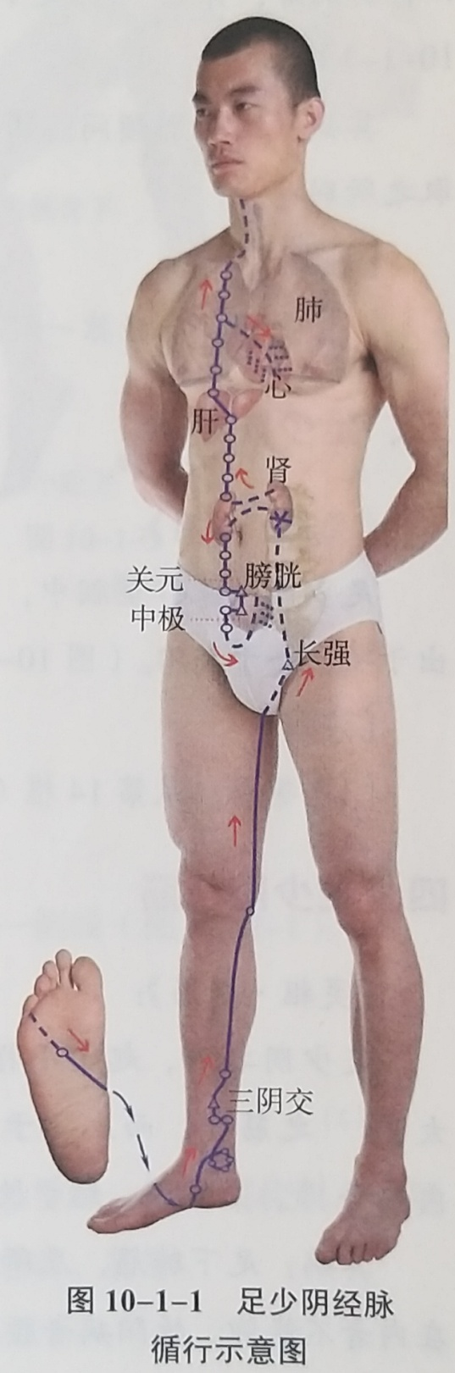
八、足少阴肾经
(Kidney Meridan of foot-Shaoyin，KI)
《灵枢·经脉》：肾足少阴之脉，起于小指之下，邪走^{①}足心，出于然谷^{②}之下，循内踝之后，别入跟中，以上踹^{③}内，出腘内廉，上股内后廉，贯脊属肾，络膀胱。
其直者，从肾上贯肝、膈，入肺中，循喉咙，挟舌本。
其支者，从肺出，络心，注胸中。
本经腧穴主治妇科病、前阴病、肾脏病，以及与肾有关的肺、心、肝、脑病，咽喉、舌等经脉循行经过部位的其它病症。
Notes:
www.515ppt.com

Slide 32
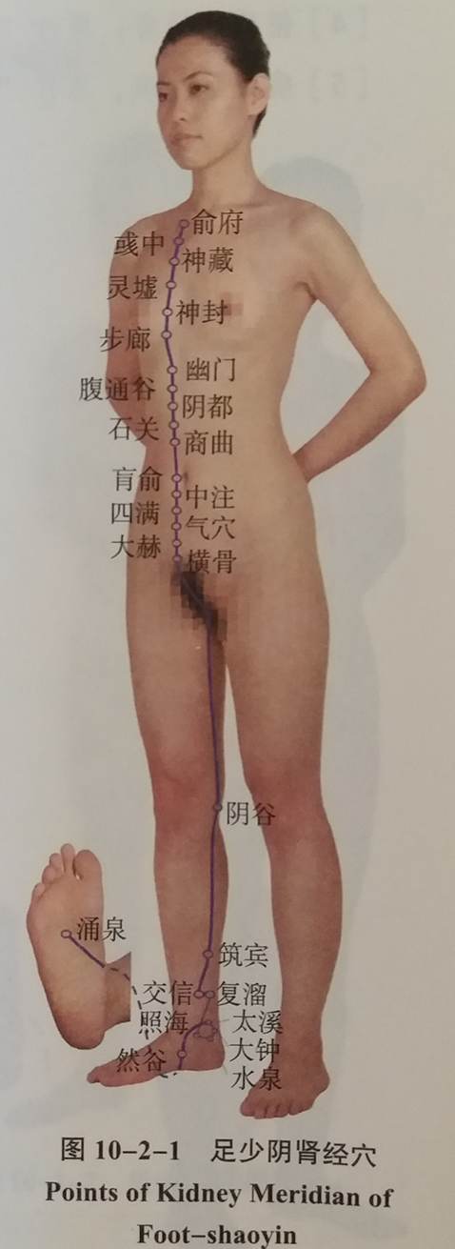
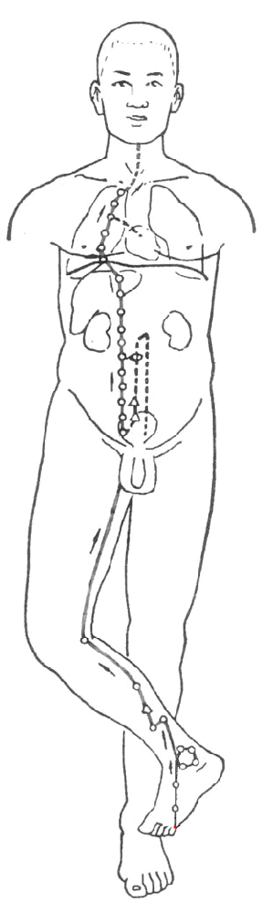
Notes:
www.515ppt.com

Slide 33
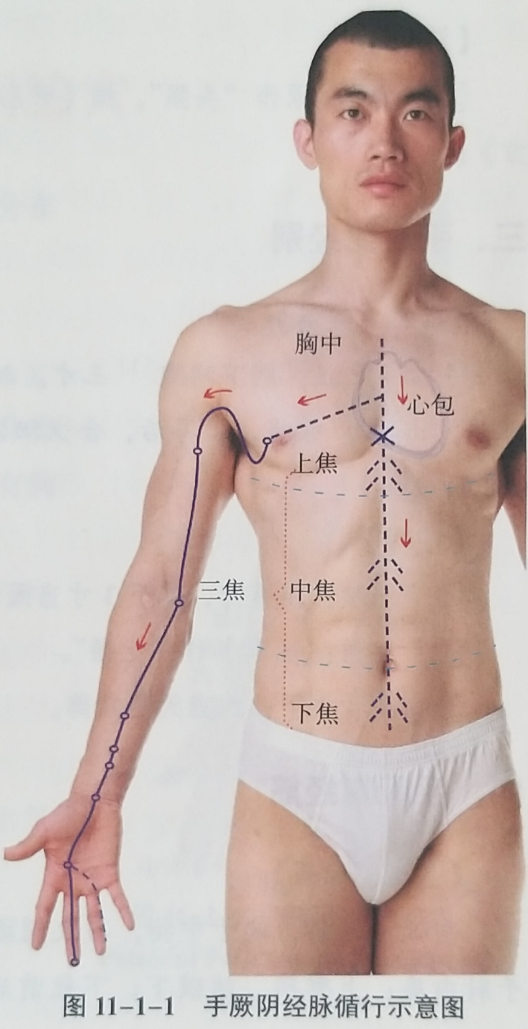
九、手厥阴心包经
(Pericardium Meridian of Hand-Jueyin，PC)
《灵枢·经脉》：心主手厥阴心包络^{①}之脉，起于胸中，出属心包络，下膈，历络三焦^{②}。
其支者，循胸出胁，下腋三寸，上抵腋下，循臑内，行太阴、少阴之间，入肘中，下臂，行两筋^{③}之间，入掌中，循中指，出其端。
其支者，别掌中，循小指次指^{④}出其端。
本经腧穴主治心、心包、胸、胃、神志病，以及经脉循行经过部位的其它病症。
Notes:
www.515ppt.com

Slide 34
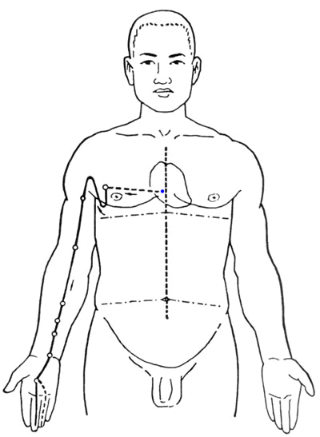
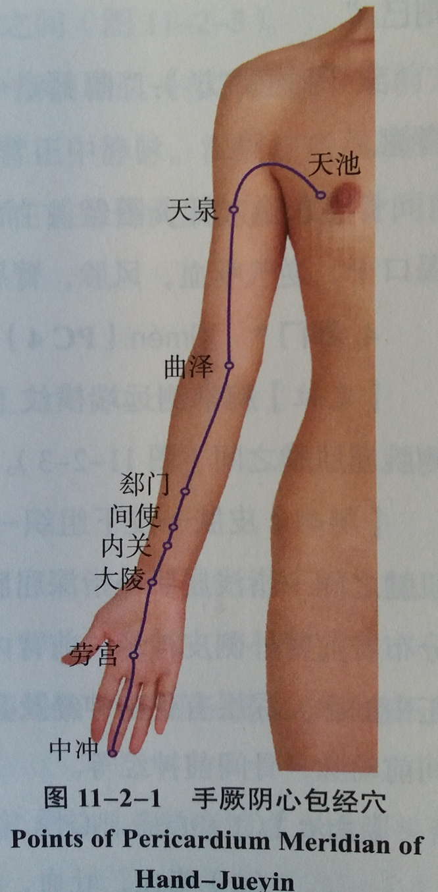
Notes:
www.515ppt.com

Slide 35
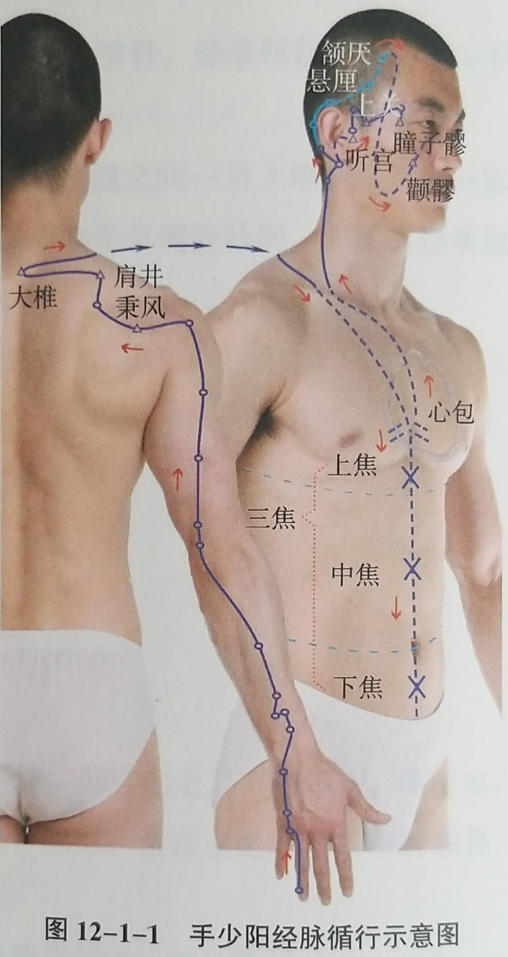
十、手少阳三焦经
(Sanjiao Meridian of Hand-Shaoyang，SJ)
《灵枢·经脉》：三焦手少阳之脉，起于小指次指之端，上出两指之间，循手表腕^{①}，出臂外两骨之间^{②}，上贯肘，循臑外上肩，而交出足少阳之后，入缺盆，布膻中③，散络心包，下膈，遍④属三焦。
其支者，从膻中，上出缺盆，上项，系耳后，直上出耳上角，以屈下颊至 ⑤。
其支者，从耳后入耳中，出走耳前，过客主人⑥，前交颊，至目锐眦。
本经腧穴主治头、目、耳、颊、咽喉、胸胁病和热病，以及经脉循行经过部位的其它病症。
Notes:
www.515ppt.com

Slide 36
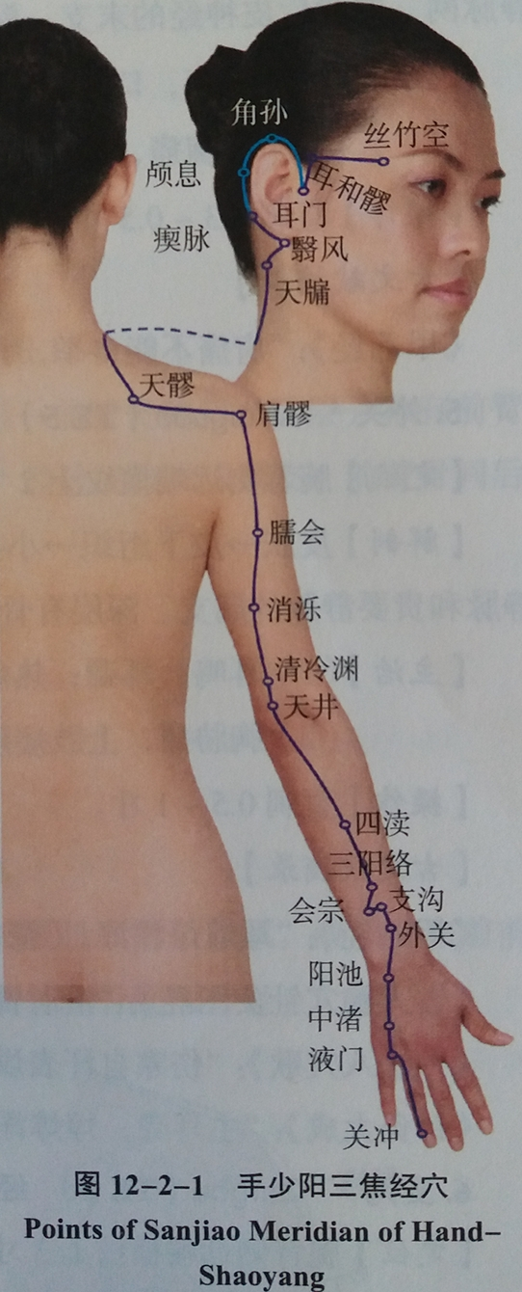
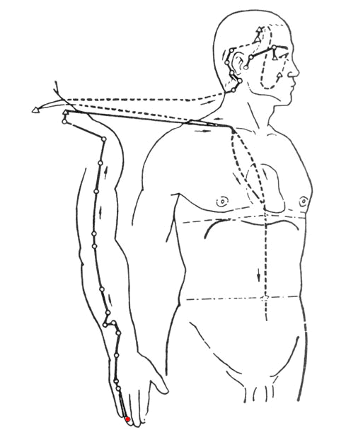
Notes:
www.515ppt.com

Slide 37
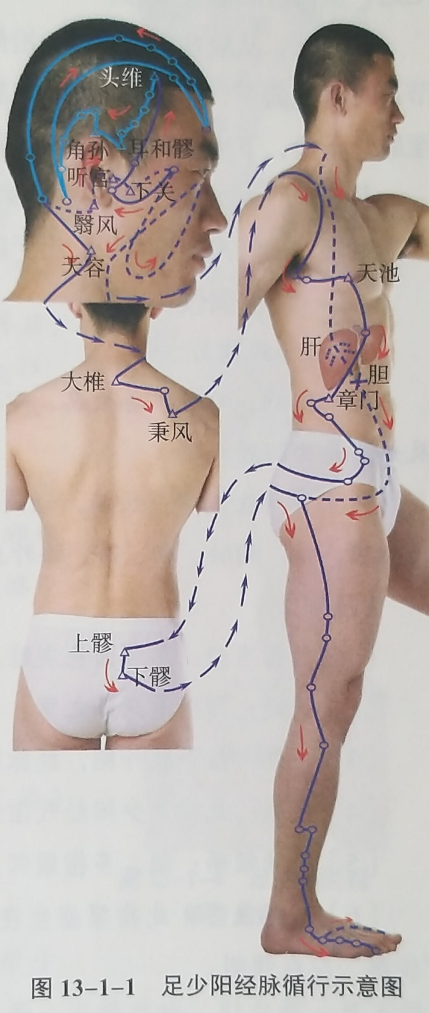
十一、足少阳胆经
( Gallbladder Meridian of Foot-Shaoyang，GB)
《灵枢·经脉》：胆足少阳之脉，起于目锐眦，上抵头角^{①}，下耳后，循颈，行手少阳之前，至肩上，却交出手少阳之后，入缺盆。
其支者，从耳后入耳中，出走耳前，至目锐眦后。其支者，别锐眦，下大迎，合于手少阳，抵于（拙），下加颊车^{②}，下颈，合缺盆，以下胸中，贯膈，络肝，属胆，循胁里，出气街，绕毛际^{③}，横入髀厌中^{④}。
其直者，从缺盆下腋，循胸，过季胁，下合髀厌中。以下循髀阳^{⑤}，出膝外廉，下外辅骨之前^{⑥}，直下抵绝骨之端^{⑦}，下出外踝之前，循足跗上，入小指次指之间。
其支者，别跗上，入大指之间，循大指歧骨内^{⑧}，出其端，还贯爪甲，出三毛^{⑨}。
本经腧穴主治肝胆病，侧头、目、耳、咽喉、胸胁病，以及经脉循行经过部位的其它病症。
Notes:
www.515ppt.com

Slide 38
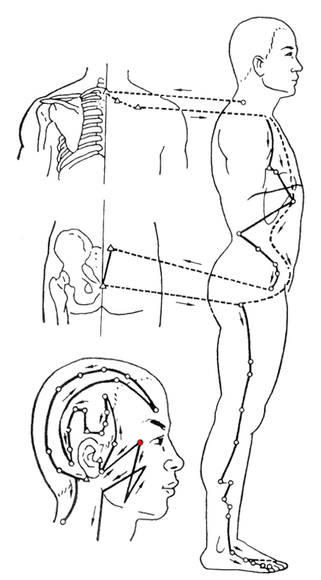

Notes:
www.515ppt.com

Slide 39

十二、足厥阴肝经
(Liver Meridian of Foot-Jueyin，LR)
《灵枢·经脉》：肝足厥阴之脉，起于大指丛毛之际，上循足跗上廉，去内踝一寸，上踝八寸，交出太阴之后，上腘内廉，循股阴^{①}，入毛中，环阴器，抵小腹，挟胃，属肝，络胆，上贯膈，布胁肋，循喉咙之后，上入颃颡^{②}，连目系，上出额，与督脉会于巅。
其支者，从目系下颊里，环唇内。
其支者，复从肝别贯膈，上注肺。
本经腧穴主治肝、胆、脾、胃病，妇科病，少腹、前阴病，以及经脉循行经过部位的其它病症。
Notes:
www.515ppt.com

Slide 40


Notes:
www.515ppt.com

Slide 41
针灸治疗原则：
盛则泻之，虚则补之，热则疾之，寒则留之，陷下则灸之，不盛不虚，以经取之。
是动则病：这一经脉发生异常变化而发生的病症。
是主（肺）所生病：这一经脉能主治所属的脏腑（肺）所发生的病症。
Notes:
www.515ppt.com

Slide 42
十二别经
【原文】经脉十二者，伏行分肉之间，深而不见。其常见者，足太阴过于外踝之上，无所隐故也。诸脉之浮而常见者，皆络脉也。六经络，手阳明少阳之大络，起于五指间，上合肘中。饮酒者，卫气先行皮肤，先充络脉，络脉先盛。故卫气已平，营气乃满，而经脉大盛。脉之卒然动者，皆邪气居之，留于本末，不动则热，不坚则陷且空，不与众同，是以知其何脉之动也。
Notes:
www.515ppt.com

Slide 43
【原文】手太阴之别，名曰列缺，起于腕上分间，并太阴之经，直入掌中，散入于鱼际。其病实则手锐掌热；虚则欠咳，小便遗数。取之去腕寸半，别走阳明也。
【原文】手少阴之别，名曰通里。去腕一寸，别而上行，循经入于心中，系舌本，属目系。其实则支膈。虚则不能言。取之掌后一寸，别走太阳也。
【原文】手心主之别，名曰内关，去腕二寸，出于两筋之间，循经以上，系于心包络。心系实则心痛；虚则为头强。取之两筋间也。
Notes:
www.515ppt.com

Slide 44
【原文】手太阳之别，名日支正，去腕五寸，内注少阴，其别者，上走肘，络肩髃。实则节弛肘废;虚则生肬，小者如指痂疥。取之所别也。
【原文】手阳明之别，名曰偏历。去腕三寸，别入太阴。其别者，上循臂，乘肩髃，上曲颊，遍齿。其别者，入耳，合于宗脉。实则龋聋，虚则齿寒痹隔。取之所别也。
【原文】手少阳之别，名日外关。去腕二寸，外绕臂，注胸中，合心主。病实则肘挛，虚则不收。取之所别也。
Notes:
www.515ppt.com

Slide 45
【原文】足太阳之别，名曰飞扬，去踝七寸，别走少阴。实则鼽窒，头背痛；虚则鼽衄。取之所别也。
【原文】足少阳之别，名曰光明，去踝五寸，别走厥阴，下络足附。实则厥，虚则痿躄，坐不能起。取之所别也。
【原文】足阳明之别，名曰丰隆，去踝八寸，别走太阴，其别者，循胫骨外廉，上络头项，合诸经之气，下络喉嗌。其病，气逆则喉痹卒喑，实则狂颠；虚则足不收，胫枯。取之所别也。
Notes:
www.515ppt.com

Slide 46
【原文】足太阴之别，名曰公孙。去本节之后一寸，别走阳明；其别者，入络肠胃。厥气上逆则霍乱，实则肠中切痛；虚则鼓胀。取之所别也。
【原文】足少阴之别，名曰大钟。当踝后绕跟，别走太阳。其别者，并经上走于心包下，外贯腰脊。其病气逆则烦闷，实则闭癃，虚则腰痛。取之所别者也。
【原文】足厥阴之别，名曰蠡沟。去内踝五寸，别走少阳；其别者，经胫上睾，结于茎。其病气逆则睾肿卒疝。实则挺长，虚则暴痒。取之所别也。
Notes:
www.515ppt.com

Slide 47
【原文】任脉之别，名曰尾翳。下鸿尾，散于腹。实则腹皮痛，虚则痒搔。取之所别也。
【原文】督脉之别，名曰长强。挟膂上项，散头上，下当肩胛左右，别走太阳，入贯膂。实则脊强，虚则头重，高摇之，挟脊之有过者。取之所别也。
【原文】脾之大络，名曰大包。出渊腋下三寸，布胸胁。实则身尽痛，虚则百节尽皆纵，此脉若罗络之血者，皆取之脾之大络脉也。
Notes:
www.515ppt.com

Slide 48
【原文】凡此十五络者，实则必见，虚则必下。视之不见，求之上下。人经不同，络脉异所别也。
Notes:
www.515ppt.com

Slide 49
十二经别
十二经别是十二经脉别出的正经，离、入、出、合的别行部分，是正经别行深入体腔的支脉。十二经别多从四肢肘膝关节以上的正经别出（离），经过躯干深入体腔与相关的脏腑联系（入），再浅出于体表上行头项部（出），在头项部，阳经经别合于本经的经脉，阴经经别合于其相表里的阳经经脉（合）。
十二经别加强了十二经脉相为表里的两经之间的联系，更加强了经脉所属络的脏腑在体腔深部的联系，补充了十二经脉在体内外循行的不足。
Notes:
www.515ppt.com

Slide 50
十二经筋
十二经筋是十二经脉之气“结、聚、散、络”于筋肉骨节的体系，是附属于十二经脉的筋肉系统。
具有联缀百骸，维络周身，主司关节运动的作用。
Notes:
www.515ppt.com

Slide 51
十二皮部
十二皮部是十二经脉在体表一定部位上的反应区。全身皮肤是十二经脉功能活动反映于体表的部位，把全身皮肤分为十二个部分，分属于十二经，称为十二皮部。
Notes:
www.515ppt.com

Slide 52
十五络脉：十二经脉和任、督二脉各自别出一络，加上脾之大络，总计15条，称为
十五络脉。
十二经脉的别络均从本经四肢肘膝关节以下的络穴分出，走向其相表里
的经脉，即阴经别络于阳经，阳经别络于阴经。加强表里两经的联系与
调节作用。
孙络：络脉中的细小分支。
浮络：浮行于浅表部位的络脉。
Notes:
www.515ppt.com

Slide 53
奇经八脉
奇经八脉的概念：
奇经八脉指十二经脉之外的八条经脉，包括任脉、督脉、冲脉、带脉、阴维脉、阳维脉、阴跷脉、阳跷脉共八条。
“奇”有“异”的意思。奇经八脉与十二正经不同，不直接隶属于十二脏腑，也无表里配偶关系，但与奇恒之腑（脑、髓、骨、脉、胆、女子胞）联系密切，故称“奇经”。
奇经八脉中的督脉、任脉、冲脉皆起于胞中，同出于会阴，称为“一源三歧”。督脉可调节全身阳经脉气，故称“阳脉之海”；任脉可调节全身阴经脉气，故称“阴脉之海”；冲脉可涵蓄调节十二经气血，故称“十二经之海”，又称“血海”。
生理特点：与脏腑无直接络属关系；无表里配合关系；分布走向与十二经脉不同。
Notes:
www.515ppt.com

Slide 54
奇经八脉的生理功能：
1，进一步加强十二经脉之间的联系。奇经八脉除带脉横向循行外，均为纵向循行，
纵横交错地循行分布于十二经脉之间。
2，调节十二经脉的气血。对十二经脉气血有着蓄积和渗灌的调节作用。
3，联系肝、肾等脏及脑、髓、女子胞等奇恒之腑。
Notes:
www.515ppt.com

Slide 55

督脉
( Du Meridian，DU)
《素问·骨空论》：督脉者，起于少腹以下骨中央，下出会阴。
《难经·二十八难》：督脉者，起于下极之输^{①}，并于脊里，上至风府，入属于脑^{②}，（上巅，循额，至鼻柱。）
起于小腹内，下出于会阴部，向后、向上行于脊柱的内部，上达项后风府，进入脑内，上行巅顶，沿前额下行鼻柱，止于上唇内龈交穴。
本经腧穴主治神志病，热病，腰骶、背、头项等局部病症及相应的内脏病症。
Notes:
www.515ppt.com

Slide 56


Notes:
www.515ppt.com

Slide 57

任脉
（Ren Meridian，RN）
《素问·骨空论》：任脉者，起于中极之下^{①}，以上毛际，循腹里，上关元^{②}，至咽喉，上颐^{③}，循面，入目。
任脉起于小腹内，下出会阴部，向前上行于阴毛部，在腹内沿前正中线上行，经关元等穴至咽喉部，再上行环绕口唇，经过面部，进入目眶下，联系于目
本经腧穴主治少腹、脐腹、胃脘、胸、颈、咽喉、头面等局部病症和相应的内脏病症，部分腧穴有强壮作用或可治疗神志病。
Notes:
www.515ppt.com

Slide 58


Notes:
www.515ppt.com

Slide 59


Notes:
www.515ppt.com

Slide 60


Notes:
www.515ppt.com

Slide 61


Notes:
www.515ppt.com

Slide 62
脉 名 循行分布概况 功 能
任 脉 腹、胸、颏下正中，总任六阴经 调节全身阴经经气，故称“阴脉之海”
督 脉 腰、背、头面正中，总督六阳经 调节全身阳经经气，故称“阳脉之海”
带 脉 起于胁下，环腰一周，状如束带 约束纵行躯干的诸条经脉
冲 脉 与足少阴经相并上行，环绕口唇， 涵蓄十二经气血，故称“十二经之海”
且与任、督、足阳明等有联系 或“血海”
阴维脉 小腿内侧，并足太阴、厥阴上行 调节六阴经经气
至咽喉合于任脉
阳维脉 足跗外侧，并足少阳经上行，至 调节六阳经经气
项后会合于督脉
阴跷脉 足跟内侧，伴足少阴等经上行，
至目内眦与阳跷脉会合 调节肢体运动，司眼睑开合
阳跷脉 足跟外侧，伴足太阳等经上行，
至目 内眦与阴跷脉会合
Notes:
www.515ppt.com

Slide 63
思考题：
1，试述经络的含义及经络系统的组成。
2，试述十二经脉的分布规律及循行走向。
3，奇经八脉包括那几条经脉？有哪些共同生理功能？
Notes:
www.515ppt.com

Slide 64
部分图片选自沈雪勇教授主编《经络腧穴学》，谨此致谢！
Notes:
www.515ppt.com

Slide 65
谢
谢
Notes:
www.515ppt.com

